Slide 1



Ir Isabelle André
Ir Frédéric Gens
Remplacement du pont-à-Ponts à Tournai : de la conception à la réalisation du projet

Slide 2







Principaux intervenants du chantier
Maître d’ouvrage
Département Expertises Hydraulique et Environnement
Département des Voies hydrauliques de Tournai et de Mons
Département Expertises Structures et Géotechnique
Auteur de projet
Entrepreneurs
Bureau de contrôle
Communication

Slide 3
Plan de l’exposé
Le pont à Ponts sur la carte du monde
Modernisation de la traversée de l’Escaut à Tournai – un maillon de la chaîne
Modernisation de la traversée de l’Escaut à Tournai – deux obstacles principaux pour le passage des bateaux de gabarit Va
Conception du nouveau pont à Ponts – intégration architecturale
Détails techniques du projet
Etapes constructives de l’ouvrage
En pratique et en photos…

Slide 4
Plan de l’exposé
Le pont à Ponts sur la carte du monde
Modernisation de la traversée de l’Escaut à Tournai – un maillon de la chaîne
Modernisation de la traversée de l’Escaut à Tournai – deux obstacles principaux pour le passage des bateaux de gabarit Va
Conception du nouveau pont à Ponts – intégration architecturale
Détails techniques du projet
Etapes constructives de l’ouvrage
En pratique et en photos…

Slide 5
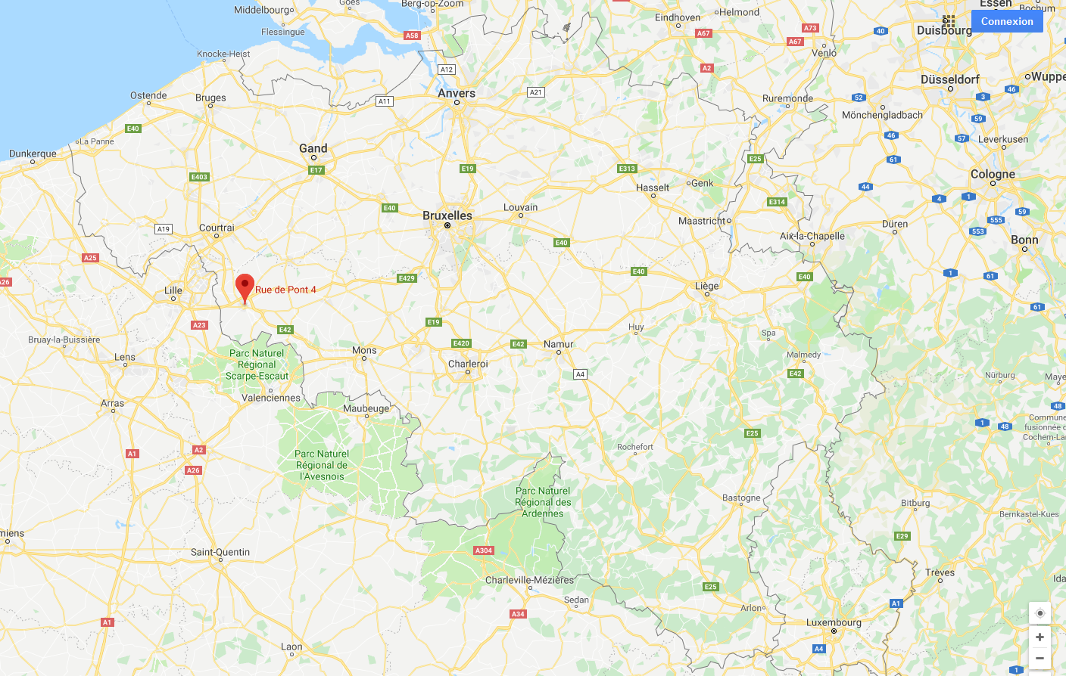
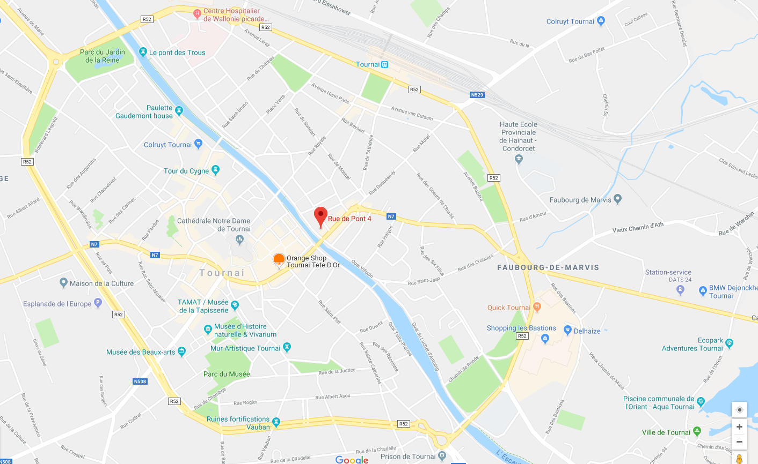

Slide 6
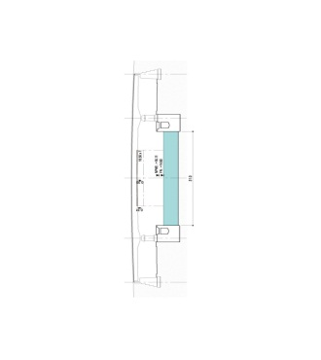
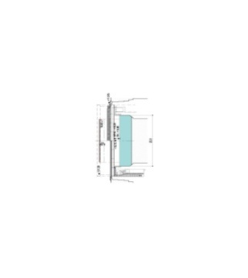
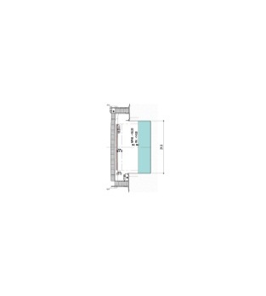
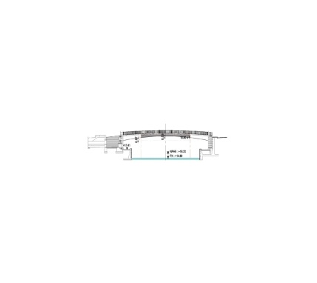
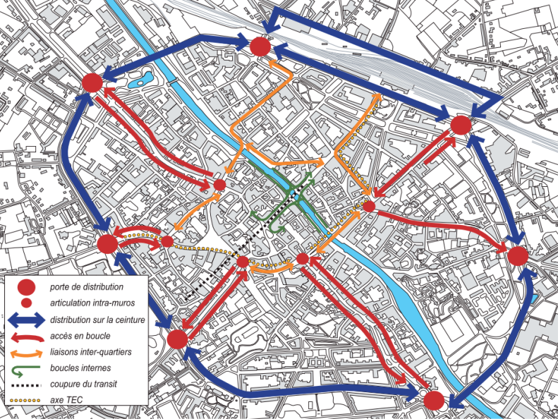
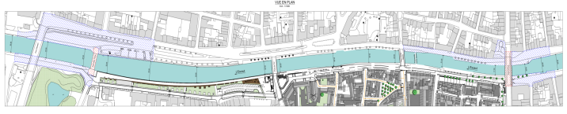
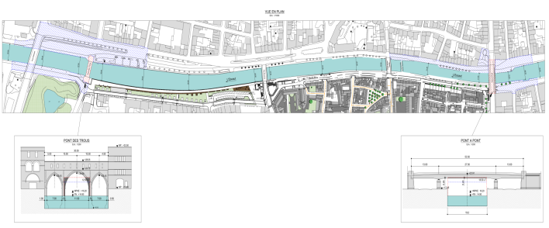
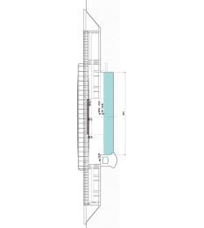
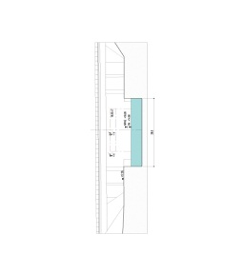
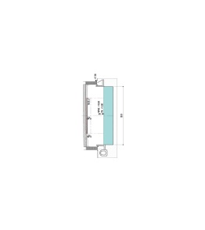
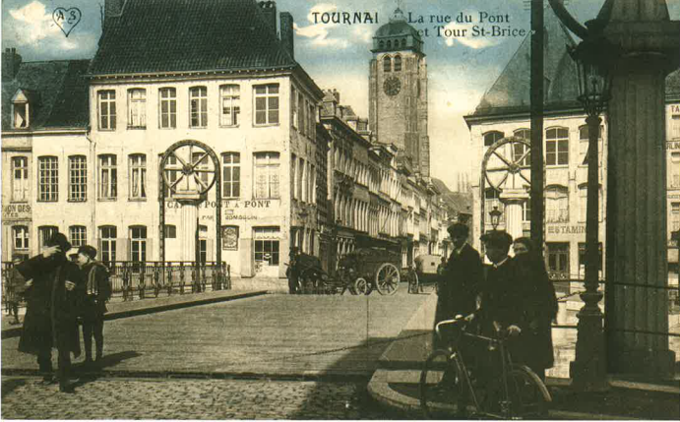

Slide 7
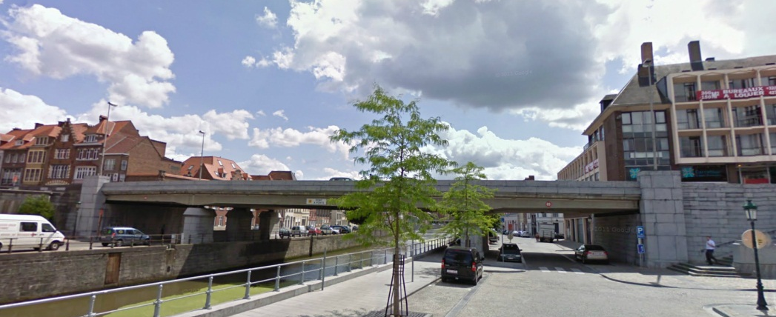

Slide 8
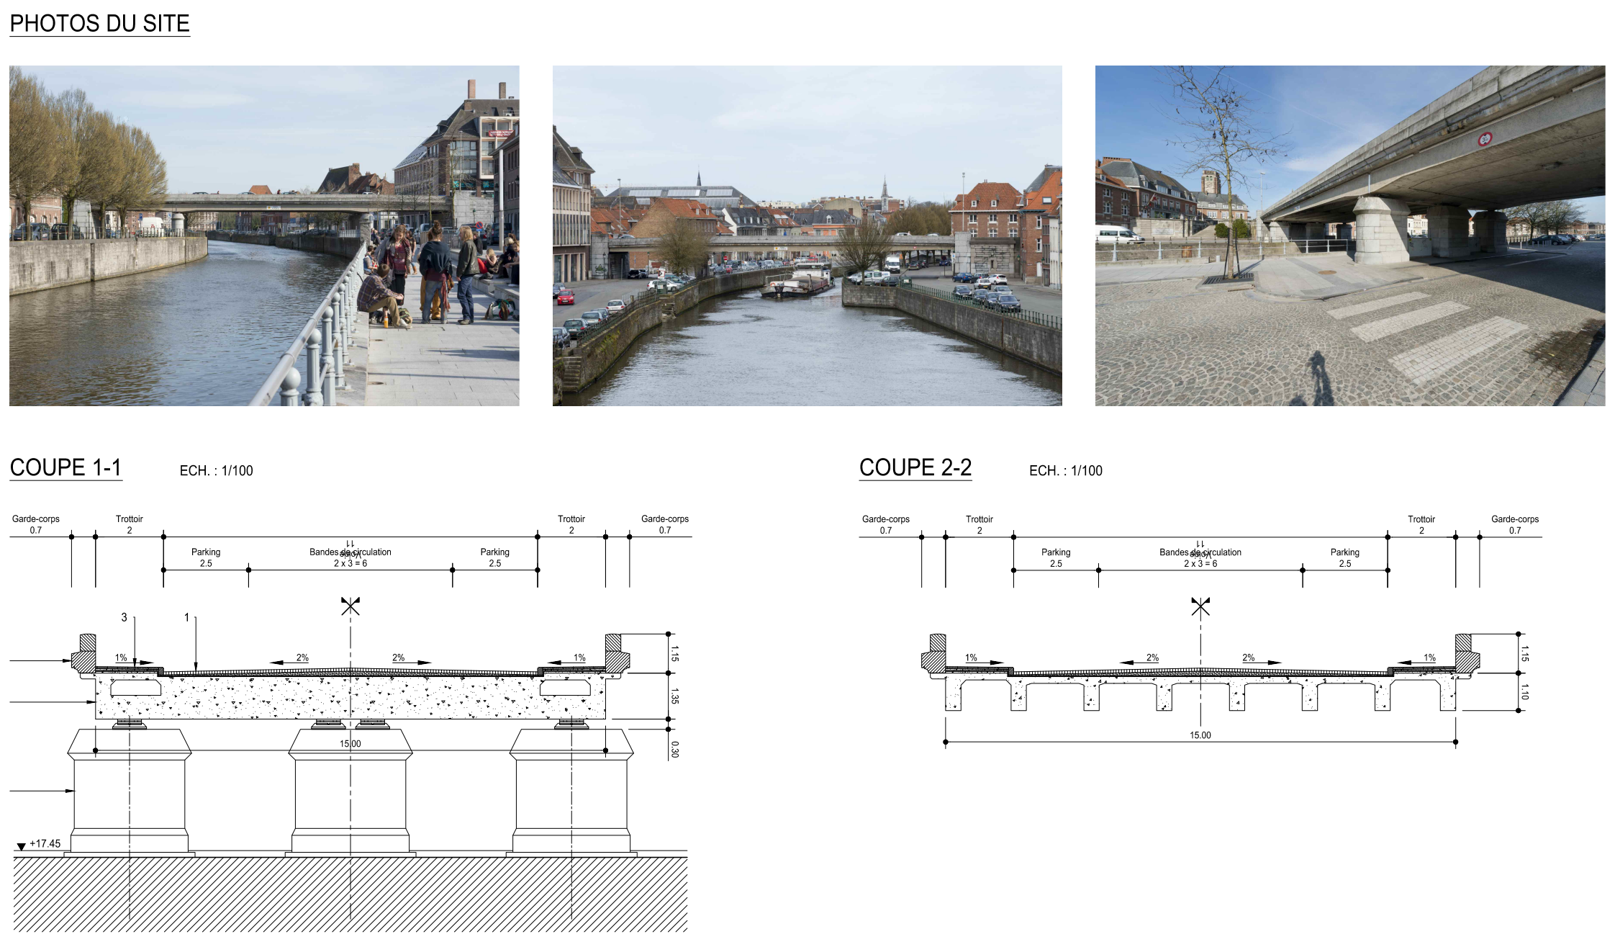
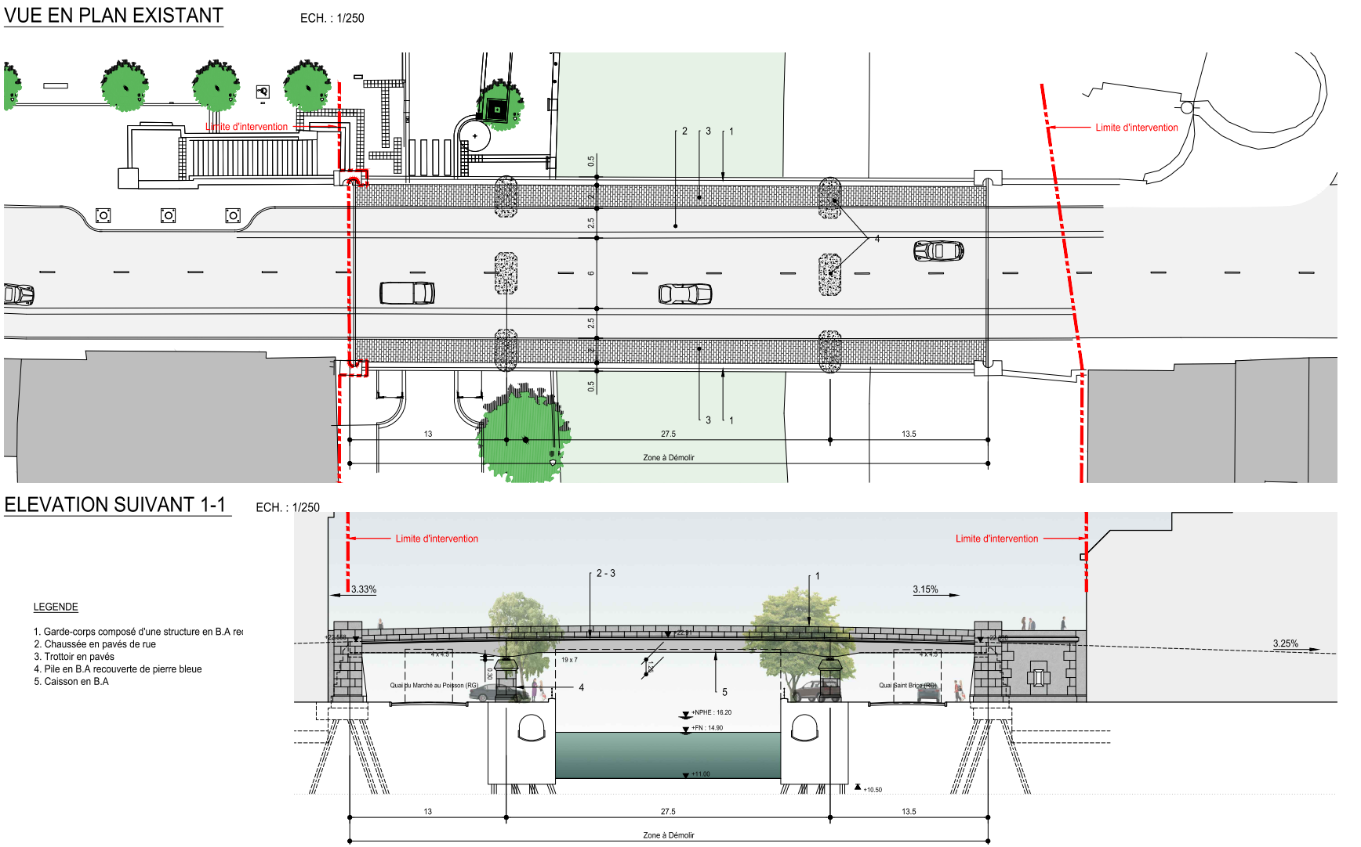
Situation existante

Slide 9
Plan de l’exposé
Le pont à Ponts sur la carte du monde
Modernisation de la traversée de l’Escaut à Tournai – un maillon de la chaîne
Modernisation de la traversée de l’Escaut à Tournai – deux obstacles principaux pour le passage des bateaux de gabarit Va
Conception du nouveau pont à Ponts – intégration architecturale
Détails techniques du projet
Etapes constructives de l’ouvrage
En pratique et en photos…

Slide 10
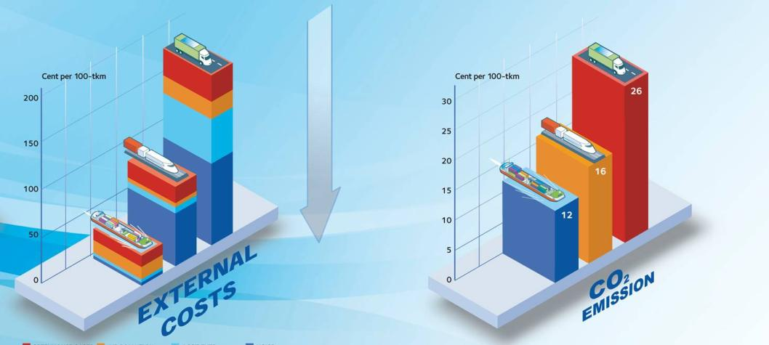
Le transport fluvial
Transport massifié
Impacts limités
Sûr
Economique
Bateaux de classe Va

Slide 11
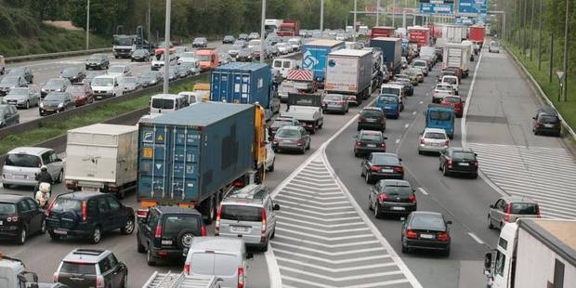
Report modal → désengorgement d’axes routiers et suppression de nœuds urbains saturés

Slide 12
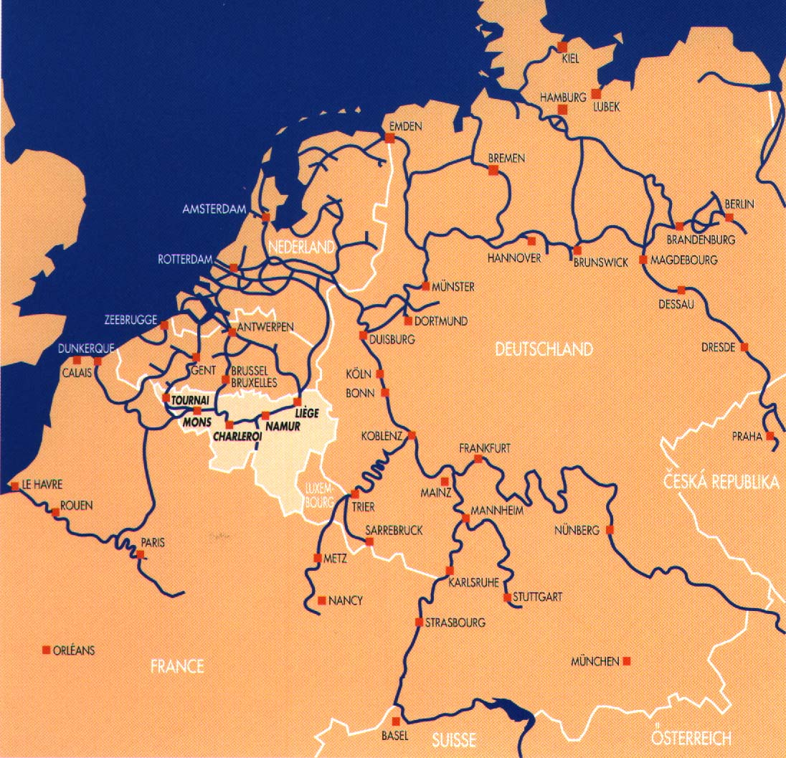
Tournai au sein du réseau des voies navigables européenne

Slide 13
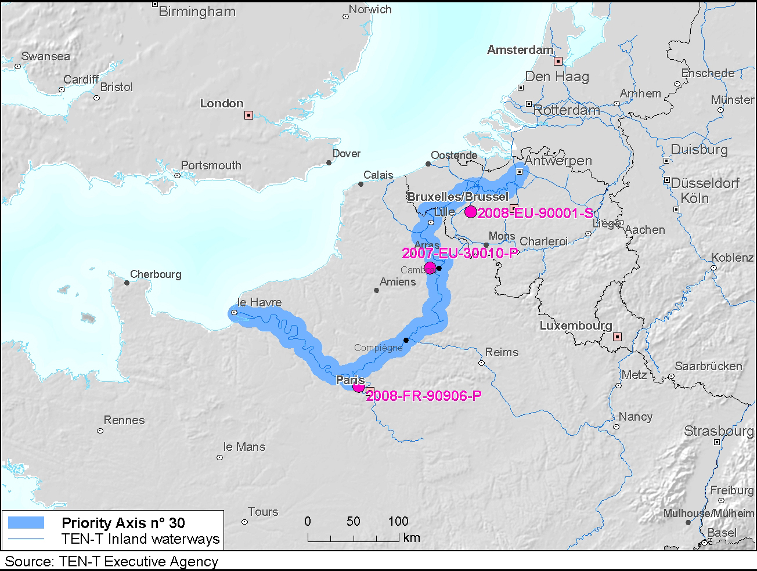
2004
La commission européenne retient à titre de projet prioritaire du réseau trans-européen de transport la liaison fluviale Seine-Escaut

Slide 14
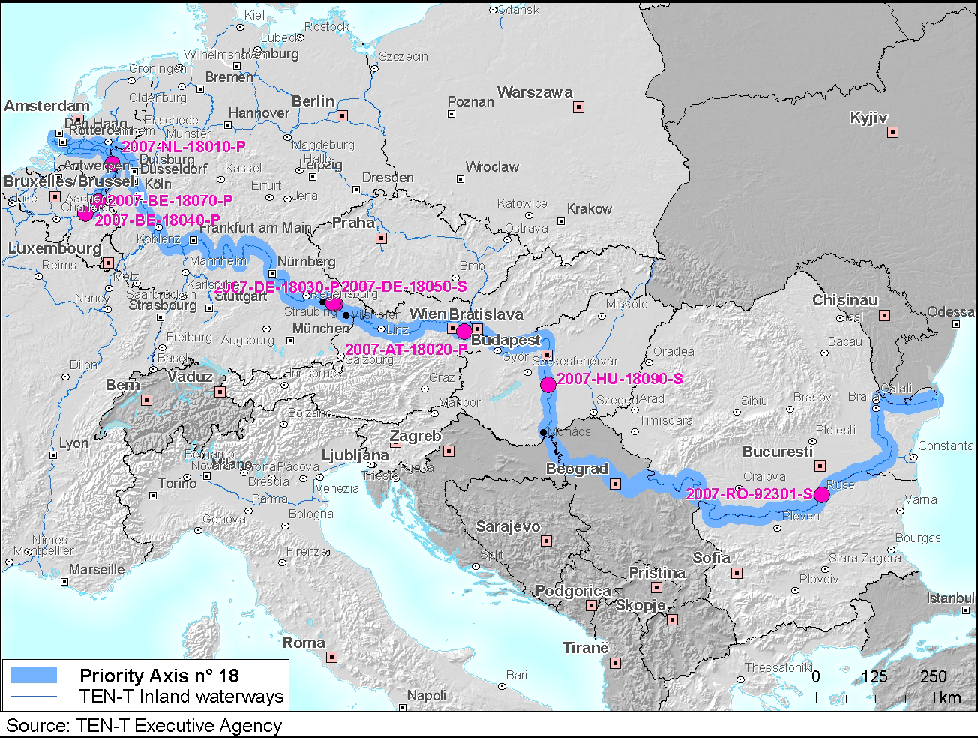
2004
La commission européenne retient à titre de projet prioritaire du réseau trans-européen de transport la liaison fluviale Meuse-Rhin-Danube

Slide 15
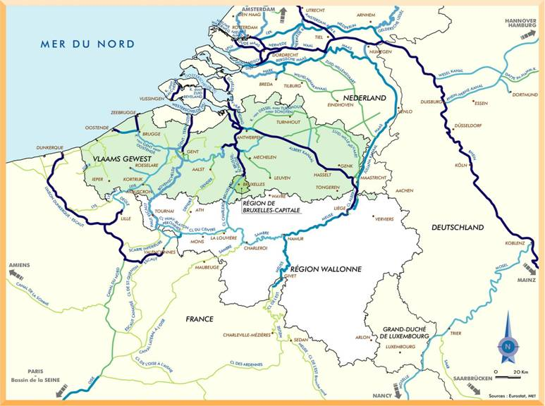
En Wallonie : Seine-Escaut-Est, le lien entre deux projets prioritaires
RTE-T 30
Seine-Escaut 3000 à 4500 t
RTE-T 18
Meuse/Rhin-Main-Danube 4500t - 9000t
Seine-Escaut-Est
Notes:
Classe IV
85 m x 9,50 m
1350 t

Slide 16
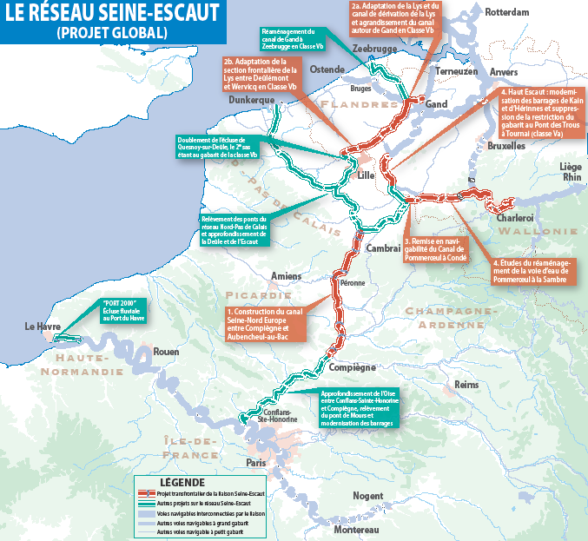
Liaison Seine-Escaut
  Mise en service de l’écluse fluviale de Port 2000 au Havre ;
  Approfondissement de l’Oise/ mouillage garanti de 3,50 m ;
  Construction du canal Seine-Nord Europe ;
  Modernisation du réseau du Nord Pas-de-Calais : relèvement des ponts à 5,25 m ;
  Approfondissement de la Deûle et de l’Escaut/ doublement de l’écluse de Quesnoy-sur-Deûle/ mise à gabarit de la Lys mitoyenne ;
  Mise au gabarit de la Lys en Flandre et des canaux jusqu'à Gand ;
  Augmentation du gabarit à la classe CEMT Va dans la traversée de Tournai ;
  Réouverture du canal Condé-Pommeroeul ;
  Mise au gabarit de la dorsale wallonne.
Notes:
Classe IV
85 m x 9,50 m
1350 t

Slide 17
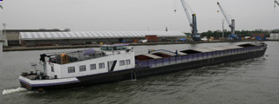
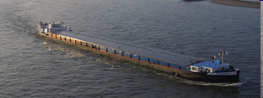
Les enjeux
Classe IV
85 m x 9,50 m
Tirant d’eau de 2,5 m
1350 t
3 bateaux construits dans les 10 dernières années en Europe !
Classe Va
110 m x 11,40 m
Tirant d’eau de 2,5 m à 2,9 m
2000 t
L’avenir du transport fluvial
Notes:
nouveaux bateaux hollandais construits de 1998 à 2008 : 590 nouveaux bateaux, 40 de moins de 90m, 50 entre 91m et 109m, 341 de 110m, le reste (160) encore plus grand et plus large (navigation seulement sur le Rhin).

Slide 18
Plan de l’exposé
Le pont à Ponts sur la carte du monde
Modernisation de la traversée de l’Escaut à Tournai – un maillon de la chaîne
Modernisation de la traversée de l’Escaut à Tournai – deux obstacles principaux pour le passage des bateaux de gabarit Va
Conception du nouveau pont à Ponts – intégration architecturale
Détails techniques du projet
Etapes constructives de l’ouvrage
En pratique et en photos…

Slide 19
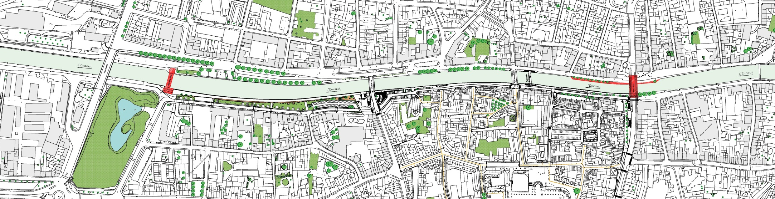
Augmentation du gabarit dans la traversée de Tournai
  Modification des arches du pont des Trous
  Elargissement de l’Escaut dans la zone du pont à Pont

Slide 20
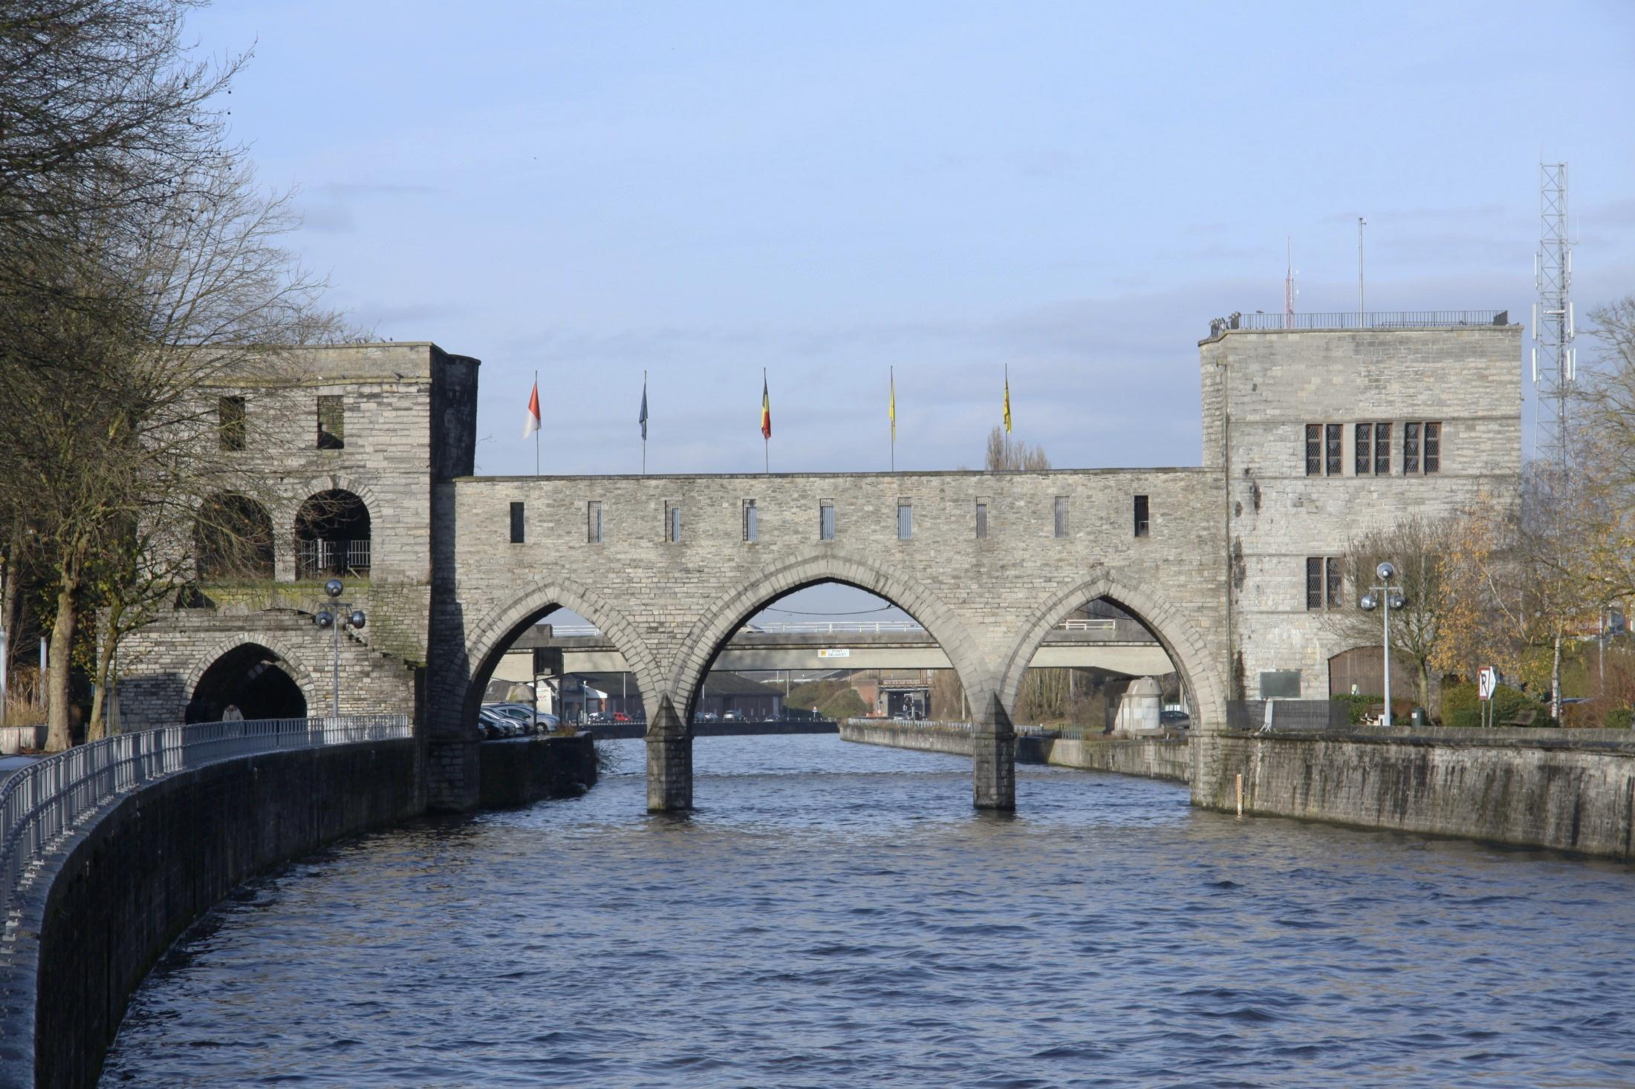
Le pont des Trous

Slide 21
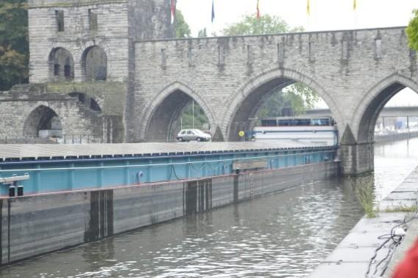
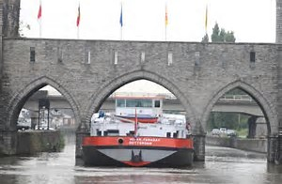
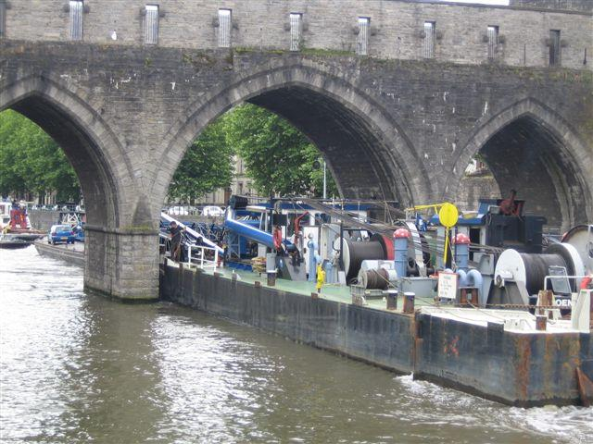

Slide 22
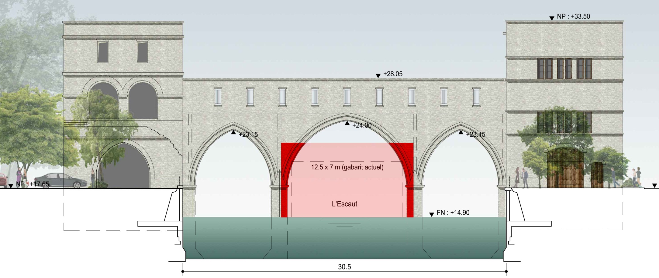
Gabarit Va et pont des Trous
17 * 7 m

Slide 23
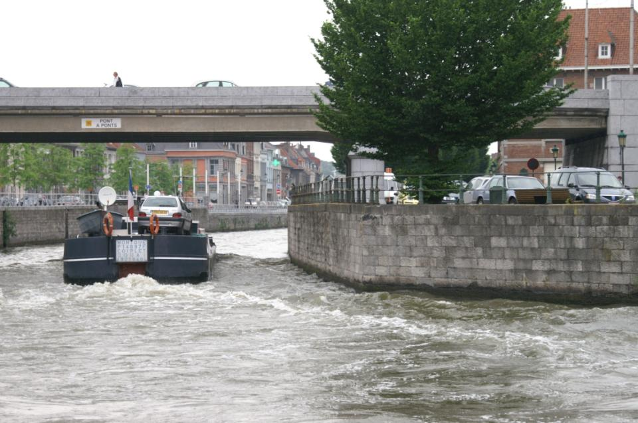
La zone du pont à Ponts

Slide 24
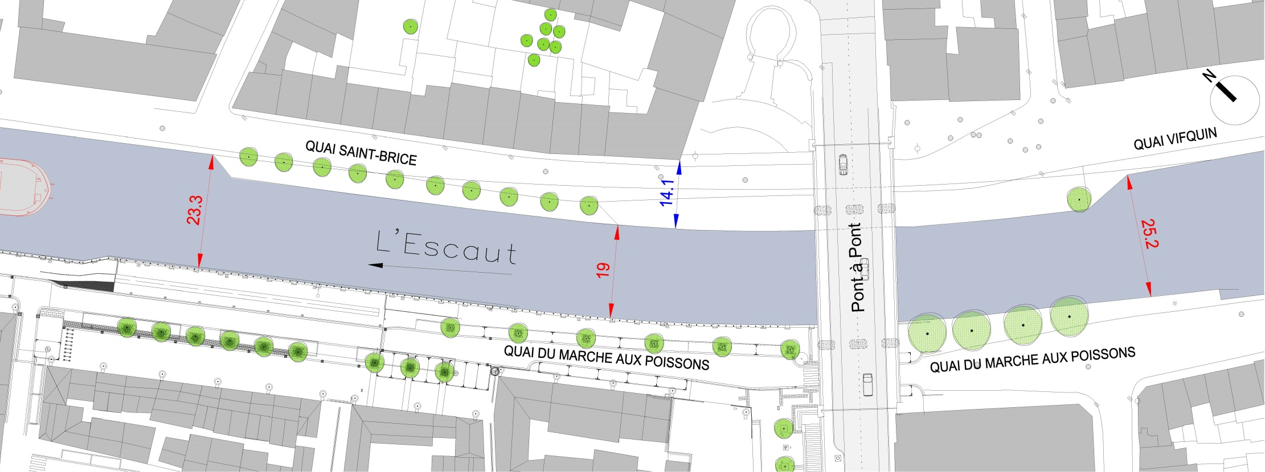
Situation existante

Slide 25
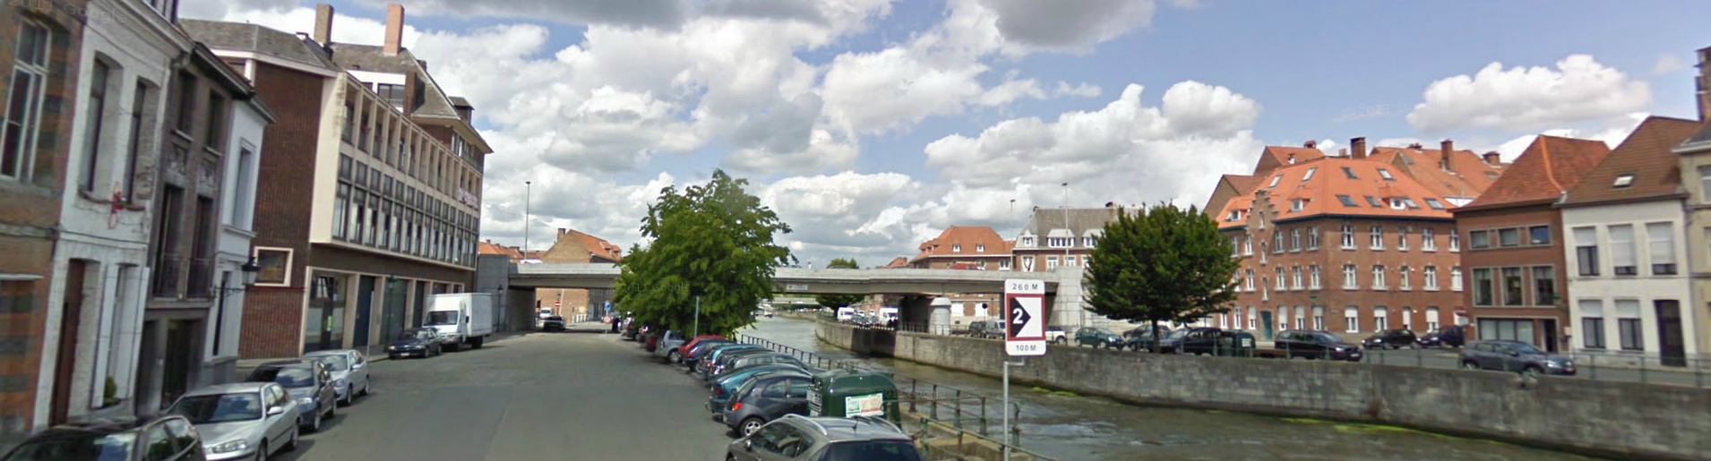
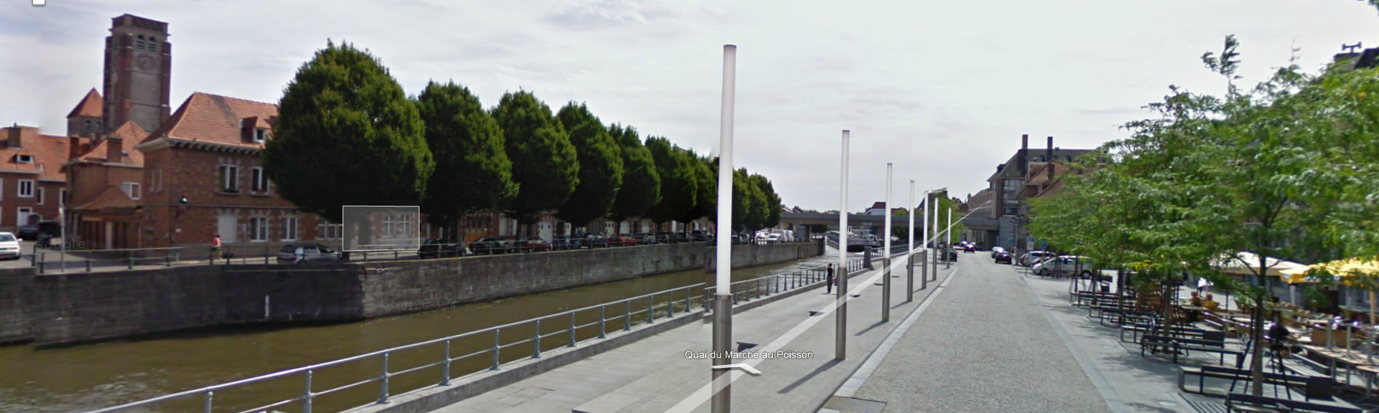

Slide 26
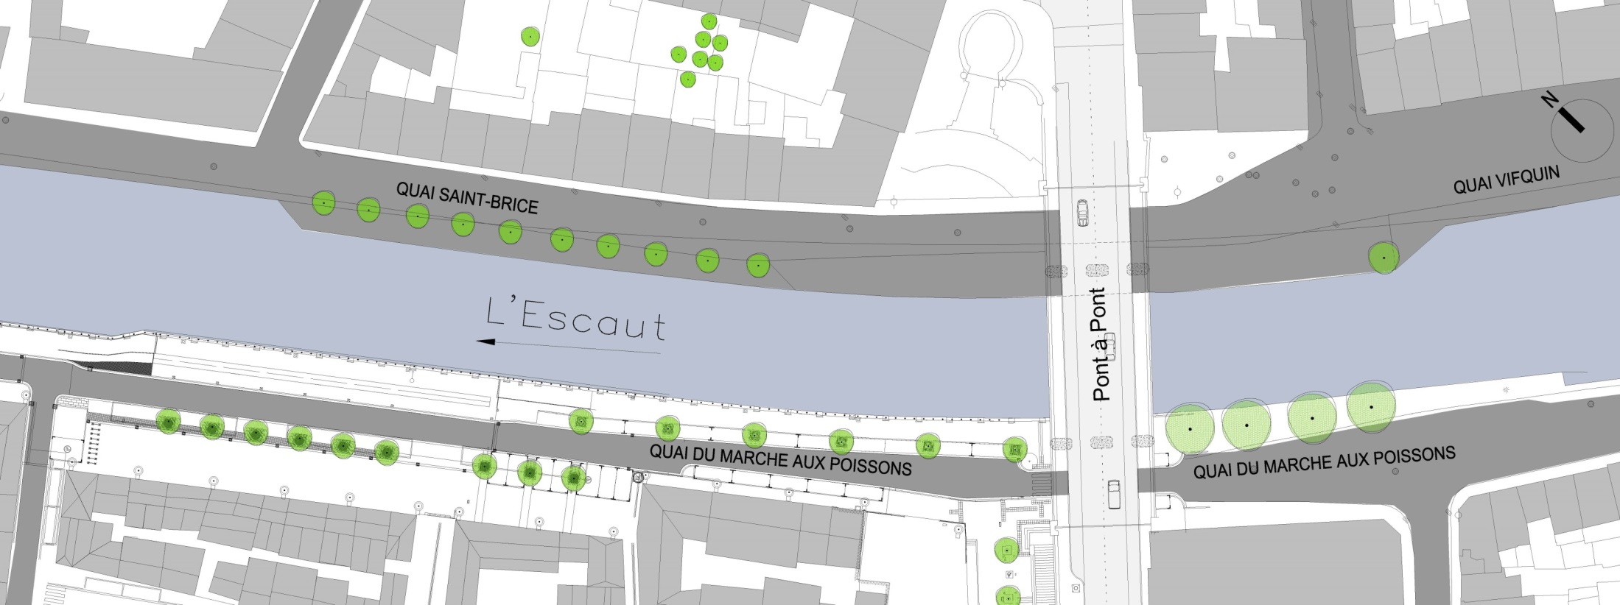
Intégration d’un bateau Va
dans la courbe actuelle du Pont à Ponts

Slide 27
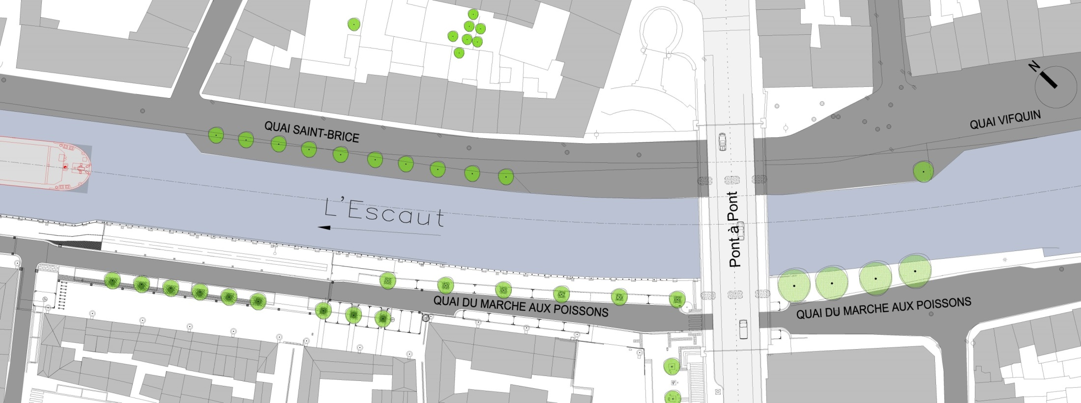
Intégration d’un bateau Va
dans la courbe actuelle du Pont à Ponts

Slide 28
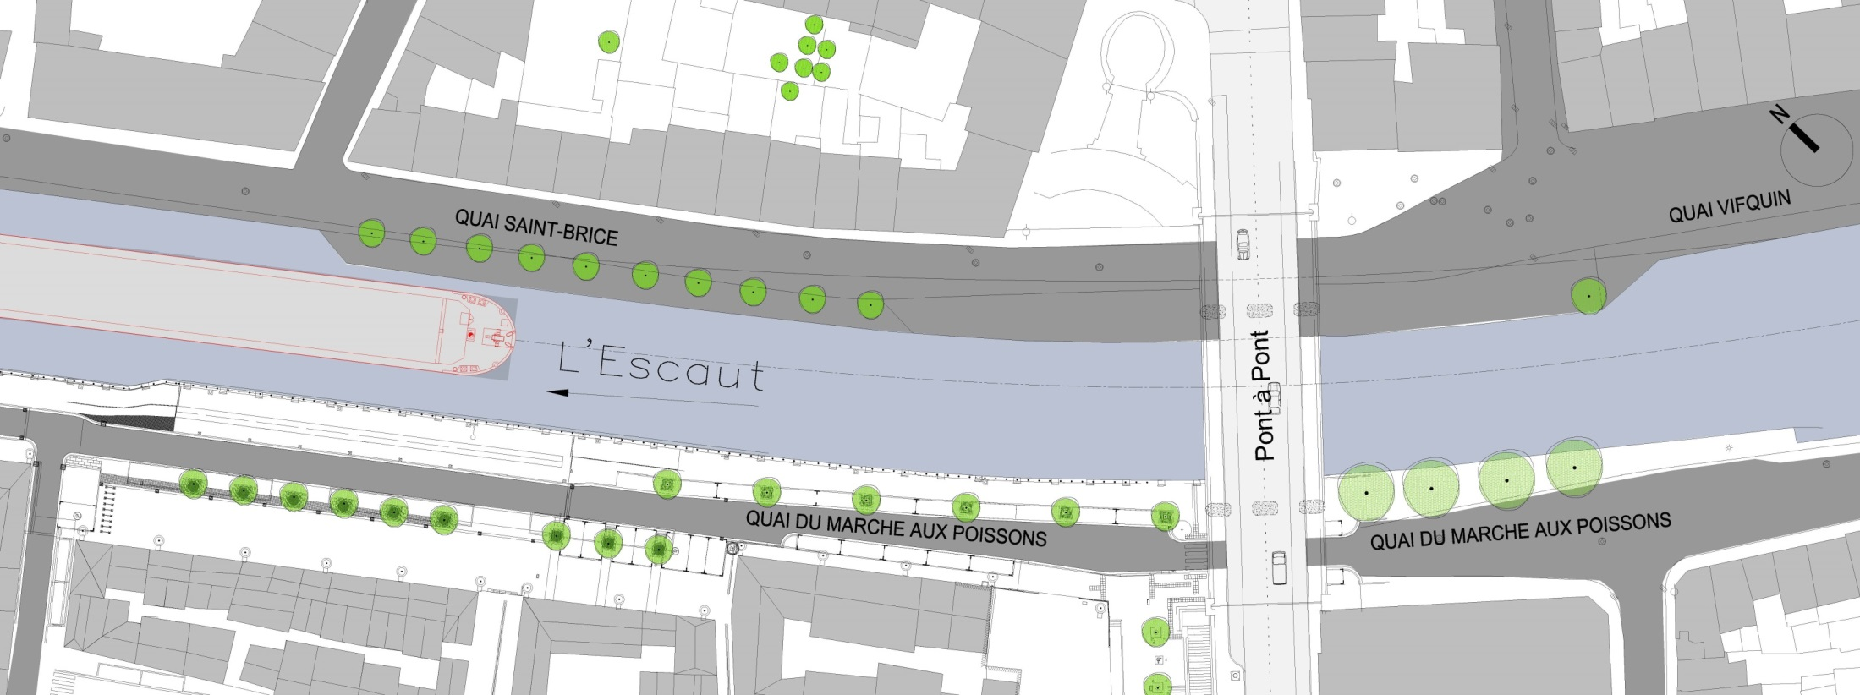
Intégration d’un bateau Va
dans la courbe actuelle du Pont à Ponts

Slide 29
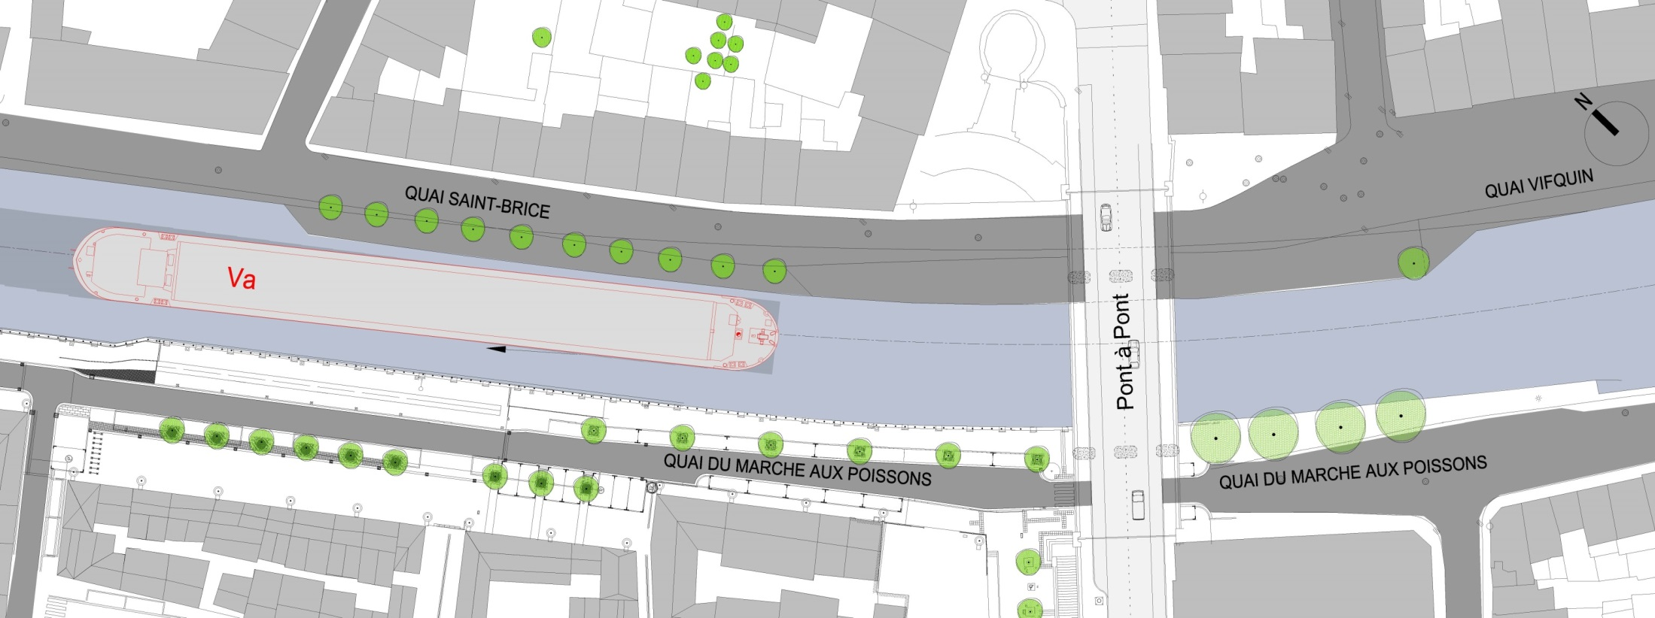
Intégration d’un bateau Va
dans la courbe actuelle du Pont à Ponts

Slide 30
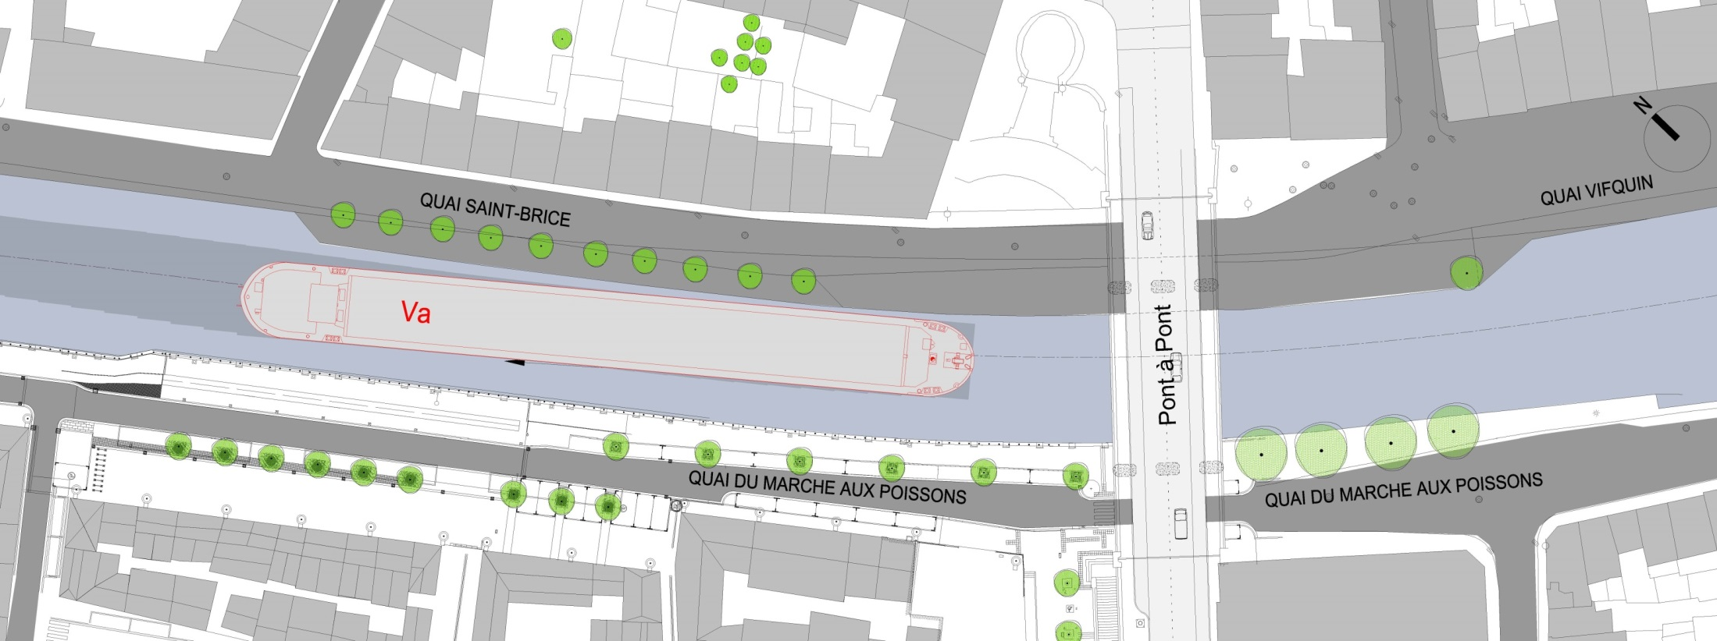
Intégration d’un bateau Va
dans la courbe actuelle du Pont à Ponts

Slide 31
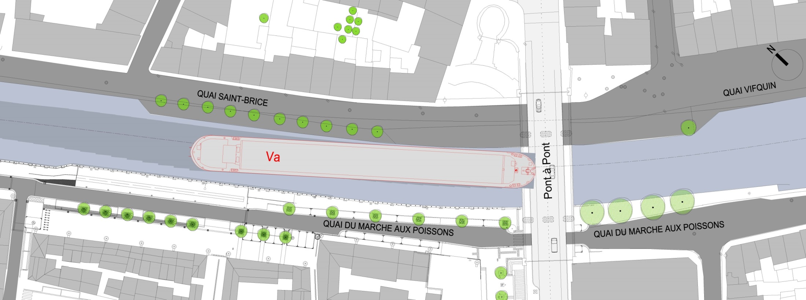
Intégration d’un bateau Va
dans la courbe actuelle du Pont à Ponts

Slide 32
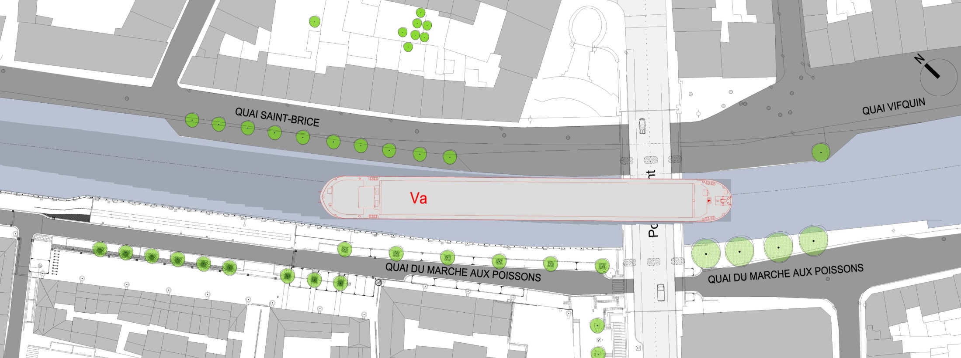
Intégration d’un bateau Va
dans la courbe actuelle du Pont à Ponts

Slide 33
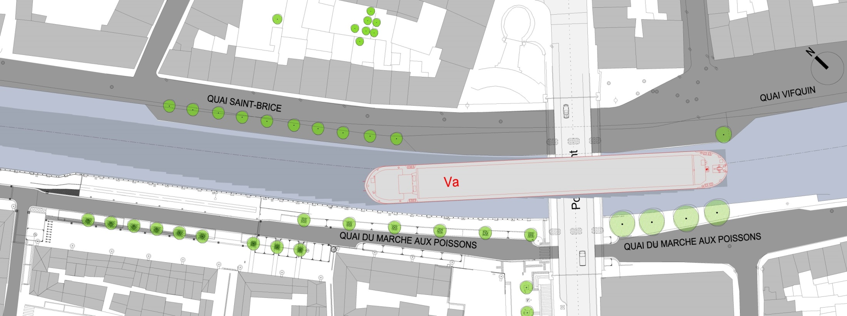
Intégration d’un bateau Va
dans la courbe actuelle du Pont à Ponts

Slide 34
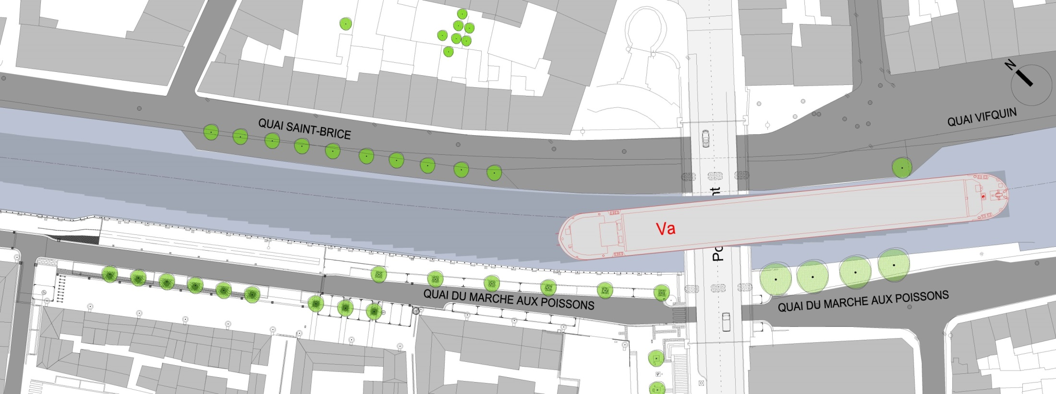
Intégration d’un bateau Va
dans la courbe actuelle du Pont à Ponts

Slide 35
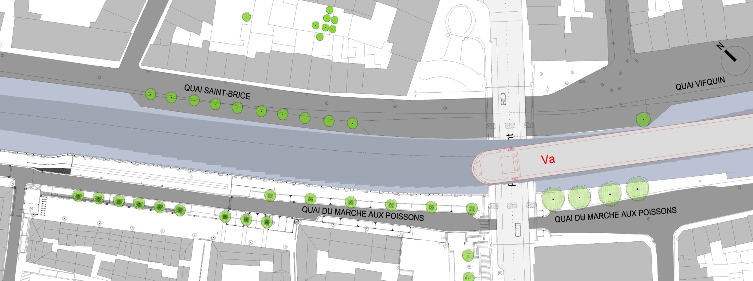
Intégration d’un bateau Va
dans la courbe actuelle du Pont à Ponts

Slide 36
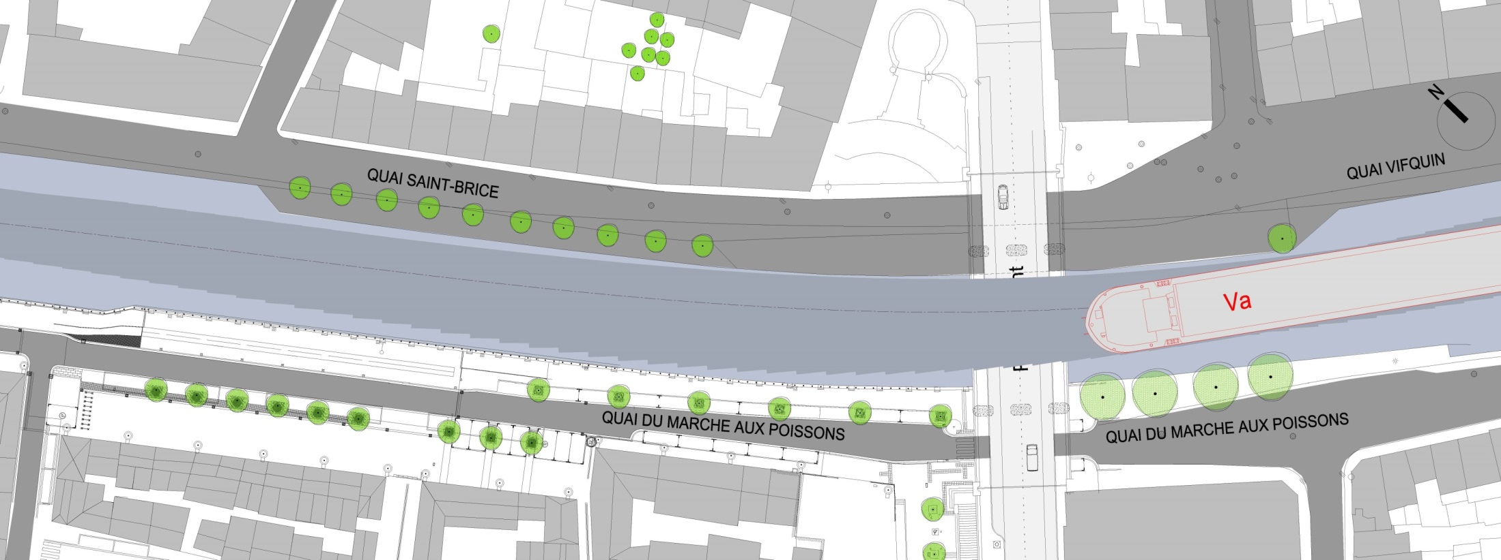
Intégration d’un bateau Va
dans la courbe actuelle du Pont à Ponts

Slide 37
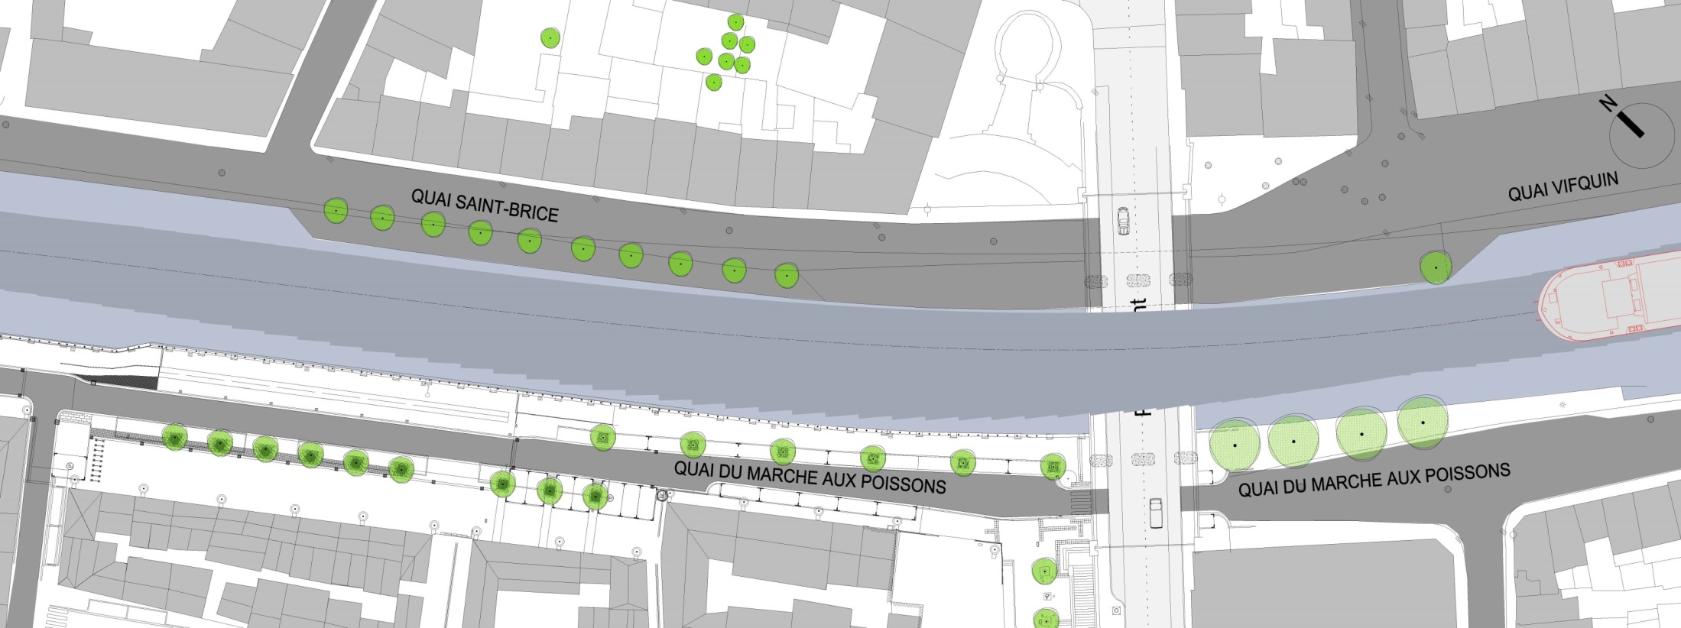
Intégration d’un bateau Va
dans la courbe actuelle du Pont à Ponts
Garde entre la trajectoire idéale et les berges inférieure à 1 m !
→ Conditions de sécurité non atteintes pour la navigation de bateaux de classe Va, il faut élargir

Slide 38
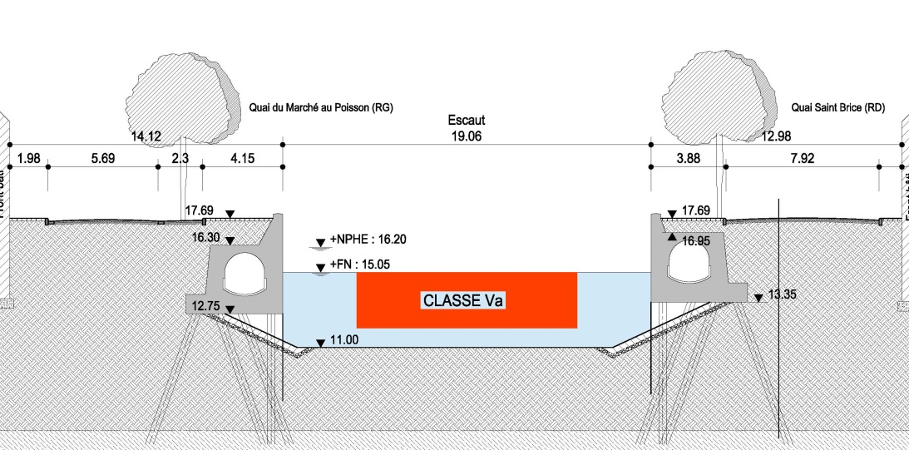
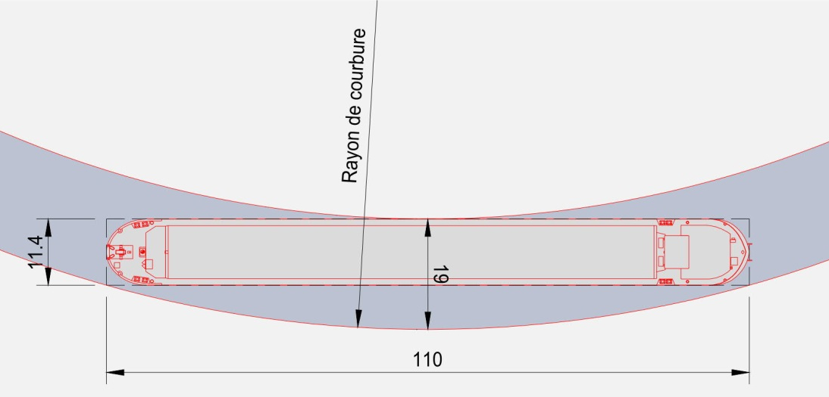
Dimensionnement de la voie d’eau
Deux aspects
Section mouillée (navigation en ligne droite)
Sur-largeur pour la navigation dans une courbe

Slide 39
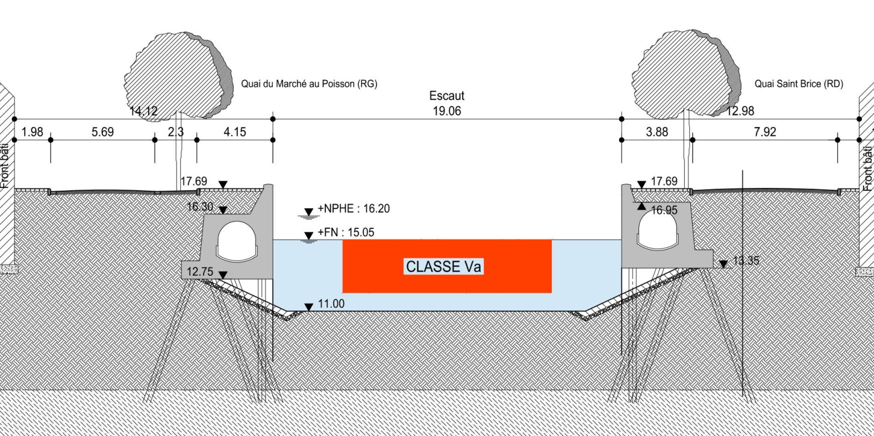

Section mouillée (navigation en ligne droite)
Situation existante
Situation future

Slide 40


Section mouillée (navigation en ligne droite)
Future
Existante
Navigation bateau Va | Débit de l’Escaut
 | 25 m³/s (1 jour sur 2) | 70 m³/s (+- 15 jours par an) | 150 m³/s (+- 2 jours par an)
Situation existante | Navigation très lente, blocage aux extrémités de la traversée | Arrêt | /
Situation future (selon docs. permis) | Navigation courante | Navigation lente, blocage aux extrémités de la traversée | Arrêt

Slide 41

Section mouillée (navigation en ligne droite)
CONCLUSION PARTIELLE
Largeur minimale de 23 m nécessaire pour la navigation en ligne droite d’un bateau Va jusqu’à des débits de 150 m³/s
(largeur rencontrée à l’aval du tracé)

Slide 42

Sur-largeur pour la navigation dans une courbe
Approche normative
La largeur à donner au canal dépend du rayon de courbure de la trajectoire empruntée par le bateau → dans la zone du pont à Ponts, ce rayon vaut approximativement 700 m, les normes disponibles recommandent dès lors les largeurs suivantes
 | Situation actuelle | Normes hollandaises | Normes allemandes
Largeur du fleuve | 19,0 m | 31,4 m | 34,8 m

Slide 43


Sur-largeur pour la navigation dans une courbe
Tracé Va recommandé par les normes

Slide 44
Simulations de navigation
SHIP-Navigator
(ALKYON, 2009)
Pilotage: batelier
expérimenté
Inclus les effets:
  Bathymétrie, courant, vent
  Aspiration de berge, contacts avec structures
  Moteur, gouvernail, propulseur d’étrave
Navigation sur écran radar

Slide 45

Simulations de navigation
CONCLUSION
Recherche d’un tracé équilibré entre la navigation en toute sécurité des bateaux Va et l’urbanisation du quai Saint-Brice
 | Situation actuelle | Normes hollandaises | Normes allemandes | Alkyon
Largeur du fleuve dans la courbe (R ~ 700 m) | 19,0 m | 31,4 m | 34,8 m | 27,4 m

Slide 46

Simulation de navigation du bateau Va sur trajectoire idéale dans la situation projetée

Slide 47

Simulation de navigation du bateau Va sur trajectoire idéale dans la situation projetée

Slide 48

Simulation de navigation du bateau Va sur trajectoire idéale dans la situation projetée

Slide 49

Simulation de navigation du bateau Va sur trajectoire idéale dans la situation projetée

Slide 50

Simulation de navigation du bateau Va sur trajectoire idéale dans la situation projetée

Slide 51

Simulation de navigation du bateau Va sur trajectoire idéale dans la situation projetée

Slide 52

Simulation de navigation du bateau Va sur trajectoire idéale dans la situation projetée

Slide 53

Simulation de navigation du bateau Va sur trajectoire idéale dans la situation projetée

Slide 54

Simulation de navigation du bateau Va sur trajectoire idéale dans la situation projetée

Slide 55

Simulation de navigation du bateau Va sur trajectoire idéale dans la situation projetée

Slide 56

Simulation de navigation du bateau Va sur trajectoire idéale dans la situation projetée

Slide 57

Simulation de navigation du bateau Va sur trajectoire idéale dans la situation projetée
4 m
Le bateau Va naviguant sur une trajectoire idéale s’inscrit à l’intérieur d’un chenal délimité par les berges moins 4 m de garde de part et d’autre (cf. extrapolation « optimiste » des normes allemandes)

Slide 58
Plan de l’exposé
Le pont à Ponts sur la carte du monde
Modernisation de la traversée de l’Escaut à Tournai – un maillon de la chaîne
Modernisation de la traversée de l’Escaut à Tournai – deux obstacles principaux pour le passage des bateaux de gabarit Va
Conception du nouveau pont à Ponts – intégration architecturale
Détails techniques du projet
Etapes constructives de l’ouvrage
En pratique et en photos…

Slide 59


Impact du tracé optimal de l’Escaut sur le pont à Ponts

Slide 60


Intervention sur le quai Saint-Brice
Situation actuelle
Situation après élargissement de l’Escaut

Slide 61

Choix architectural :
Ouvrage sans superstructure supérieure

Slide 62


Slide 63

Choix architectural :
Respect du profil en long existant
Profil actuel
Profil avant 1946

Slide 64

Intégration d’une structure entre le profil en long existant et le gabarit fluvial

Slide 65




Esquisses sommaires étudiées

Slide 66
Multi-critères
•
Nécessité de reprofilage
des voiries avoisinantes
•
•
Confort du piéton
lors de la traversée
Durée de vie de l’ouvrage
•
Caractère emblématique
de l’architecture
•
Limitation du poids
des convois sur le pont
Coupure du trafic sur le pont
(durant les travaux)
•
Conservation des
emplacements de stationnement
•
•
Coupure du trafic sur le fleuve
(durant les travaux)
•
Période d’alternat de circulation
sur le pont (durant les travaux)
•
Ouverture de la vue
sur les quais
•
Durée totale du chantier
•
Coupure du trafic sur le quai en rive gauche (durant les travaux)

Slide 67




Validation du choix de remplacer totalement le tablier

Slide 68
Choix architectural
Intégration paysagère de la culée

Slide 69
Intervention sur le quai Saint-Brice
Situation actuelle
Situation après élargissement de l’Escaut

Slide 70

Travail paysager sur la culée du pont à Ponts
Situation après l’élargissement de l’Escaut
Situation finale projetée

Slide 71

Choix architectural
Affectation tablier ?

Slide 72
Existant
Projeté

Slide 73
Choix architectural
Marquer la traversée de l’Escaut

Slide 74

Mortier hydraulique - impression type pavés lisses
Caillebotis inox
Garde-corps en inox micro-billé
Mortier hydraulique – impression type pavés en relief
Plancher en aluminium
Tablier en acier,
teinte gris clair

Slide 75


Slide 76
Choix architectural
Travail sur les piles en rive gauche

Slide 77




Travail sur les piles en rive gauche

Slide 78


Slide 79

Projet retenu

Slide 81


Slide 82


Slide 83
Plan de l’exposé
Le pont à Ponts sur la carte du monde
Modernisation de la traversée de l’Escaut à Tournai – un maillon de la chaîne
Modernisation de la traversée de l’Escaut à Tournai – deux obstacles principaux pour le passage des bateaux de gabarit Va
Conception du nouveau pont à Ponts – intégration architecturale
Détails techniques du projet
Etapes constructives de l’ouvrage
En pratique et en photos…

Slide 84

Coupes transversales

Slide 85


Slide 86



Coupes transversales courantes : 3 ou 5 âmes

Slide 87
Coupe transversale au droit des jours

Slide 88
Coupe transversale au droit de la culée

Slide 89


Clouage sur la culée C2

Slide 90

Contreflèche longitudinale

Slide 91

Piles

Slide 92

Etanchéité

Slide 93


Etanchéité

Slide 94

Etanchéité
AC10 base 4-2, ép. 4 cm
AC10 base 3-1, ép. 4 cm
MA-6.3-11, ép. 3 cm

Slide 95



Etanchéité

Slide 96
Plan de l’exposé
Le pont à Ponts sur la carte du monde
Modernisation de la traversée de l’Escaut à Tournai – un maillon de la chaîne
Modernisation de la traversée de l’Escaut à Tournai – deux obstacles principaux pour le passage des bateaux de gabarit Va
Conception du nouveau pont à Ponts – intégration architecturale
Détails techniques du projet
Etapes constructives de l’ouvrage
En pratique et en photos…

Slide 97


Réalisation d’une paroi de pieux sécants et d’une galerie

Slide 98


Démolition du pont et des parties supérieures des culées

Slide 99


Mise en place des appuis provisoires et du nouveau tablier

Slide 100


Démolition et construction de la culée en RD

Slide 101


Mise en précontrainte, bétonnage et suppression des appuis provisoires

Slide 102
Plan de l’exposé
Le pont à Ponts sur la carte du monde
Modernisation de la traversée de l’Escaut à Tournai – un maillon de la chaîne
Modernisation de la traversée de l’Escaut à Tournai – deux obstacles principaux pour le passage des bateaux de gabarit Va
Conception du nouveau pont à Ponts – intégration architecturale
Détails techniques du projet
Etapes constructives de l’ouvrage
En pratique et en photos…

Slide 103

Mise en place de la passerelle piétonne et impétrants

Slide 104

Démolition de l’ouvrage existant

Slide 105




Slide 106



Slide 107


Réalisation des pieux sécants et aménagement des têtes de culées

Slide 108
Et, pendant ce temps là, le tablier métallique se construit…

Slide 109

Construction du tablier métallique à Andenne

Slide 110

Transport fluvial du tablier en 6 morceaux

Slide 111




Retournement du tablier

Slide 112


Soudage et peinture sous chapiteau

Slide 113





Mise sur barge du tablier complet

Slide 114

Cinématique des grues

Slide 115


Slide 116


Slide 117

Mise en place du tablier

Slide 118


Slide 119



Réalisation de la culée rive droite

Slide 120

Mise en précontrainte en cours…

Slide 121


